Slide 1
Разработка ядра сайта
магазина одежды
Учебная практика УП.01 (4 курс)
Студент: Терентьев Станислав Алексеевич
Notes:
Задача практики: разработать HTTP-сервер с базой данных, который обслуживает разных пользователей: от гостей до администраторов.

Slide 2
Цель и задачи
Цель: создать надёжное API для магазина.
Реализовать 7 основных сущностей.
Обеспечить разграничение прав доступа.
Настроить логирование и конфигурацию.
Notes:
Главная цель — не просто написать код, а создать структурированное, поддерживаемое ядро системы. Мы реализуем полный цикл работы с товарами, пользователями и заказами, соблюдая принципы REST API.

Slide 3

Технологический стек
Язык: Go 1.24+
База данных: SQLite (встраиваемая)
Маршрутизация: стандартный net/http
Конфигурация: .env + godotenv
Логирование: log/slog (JSON формат)
Notes:
Выбор технологий обусловлен требованиями ТЗ и современными стандартами. Go 1.24 обеспечивает высокую производительность. SQLite идеален для компактного развертывания без лишних зависимостей. Мы используем встроенный в Go пакет log/slog для структурированного логирования, что упрощает мониторинг.

Slide 4
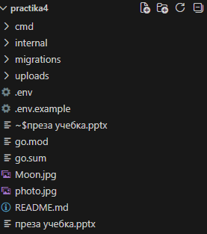
Структура проекта
/cmd/server – точка входа
/internal/config – настройки (.env)
/internal/database– инициализация БД
/internal/handlers– обработчики запросов
/internal/models – структуры данных
/migrations – SQL-скрипты
Notes:
Проект имеет чистую, стандартную для Go структуру. Это разделяет ответственность: main.go только запускает сервер, handlers обрабатывают HTTP, а database отвечает только за SQL. Миграции вынесены отдельно для удобного сброса и инициализации.

Slide 5
Сущности системы
Product (Товар) и Photo (Фото)
User (Пользователь) и Role (Роль)
Cart (Корзина)
Order (Заказ) и OrderItem (Состав)
Notes:
В системе 7 ключевых сущностей. Товары имеют детальные атрибуты для фильтрации. Заказы декомпозированы на Order и OrderItem для гибкости. Фотографии хранятся на диске, а в БД пишется только путь к файлу.

Slide 6
Роли пользователей
Гость: просмотр каталога.
Клиент: корзина, оформление заказов.
Менеджер: просмотр и обновление статусов.
Администратор: полное управление каталогом.
Notes:
Система предусматривает 4 роли. Базовые роли (Гость, Клиент, Менеджер, Администратор) создаются автоматически при первом запуске сервера через SQL-миграцию, что гарантирует корректную работу системы 'из коробки'.

Slide 7
Возможности API
Пагинация (limit, offset).
Фильтрация товаров (по 6 параметрам).
Сортировка по цене (ASC / DESC).
Фильтрация заказов (по дате и статусу).
5 статусов заказа (от 'Принят' до 'Отменён').
Notes:
API не просто отдаёт данные, а делает это эффективно. Реализована пагинация для защиты БД от больших выборок. Фильтрация и сортировка формируются динамически через SQL-запросы. Статусы заказа строго валидируются на уровне кода.

Slide 8
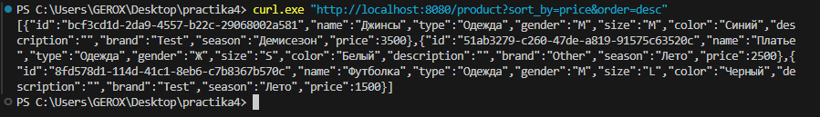
Примеры запросов (cURL)
GET /product?gender=М&sort_by=price
POST /order (создание заказа)
PUT /order/{id} (смена статуса)
POST /photo (загрузка multipart/form-data)
Notes:
Все эндпоинты протестированы через cURL. Например, загрузка фото реализована через стандартный multipart/form-data. Смена статуса заказа защищена валидацией: принять можно только один из 5 разрешённых статусов.

Slide 9
Итоги практики
Полное соответствие техническому заданию.
Чистый, структурированный код на Go.
Подробный README с инструкциями.
Проект готов к развёртыванию и сдаче.
Notes:
В ходе практики я разработал полнофункциональное ядро системы. Код соответствует стандартам Go, настроено структурированное логирование, проект легко запускается одной командой. Все требования ТЗ выполнены. Спасибо за внимание, готов ответить на вопросы.

Slide 10


